Slide 1


Центр волонтерской и патронажной помощи МДГКБ

Slide 2
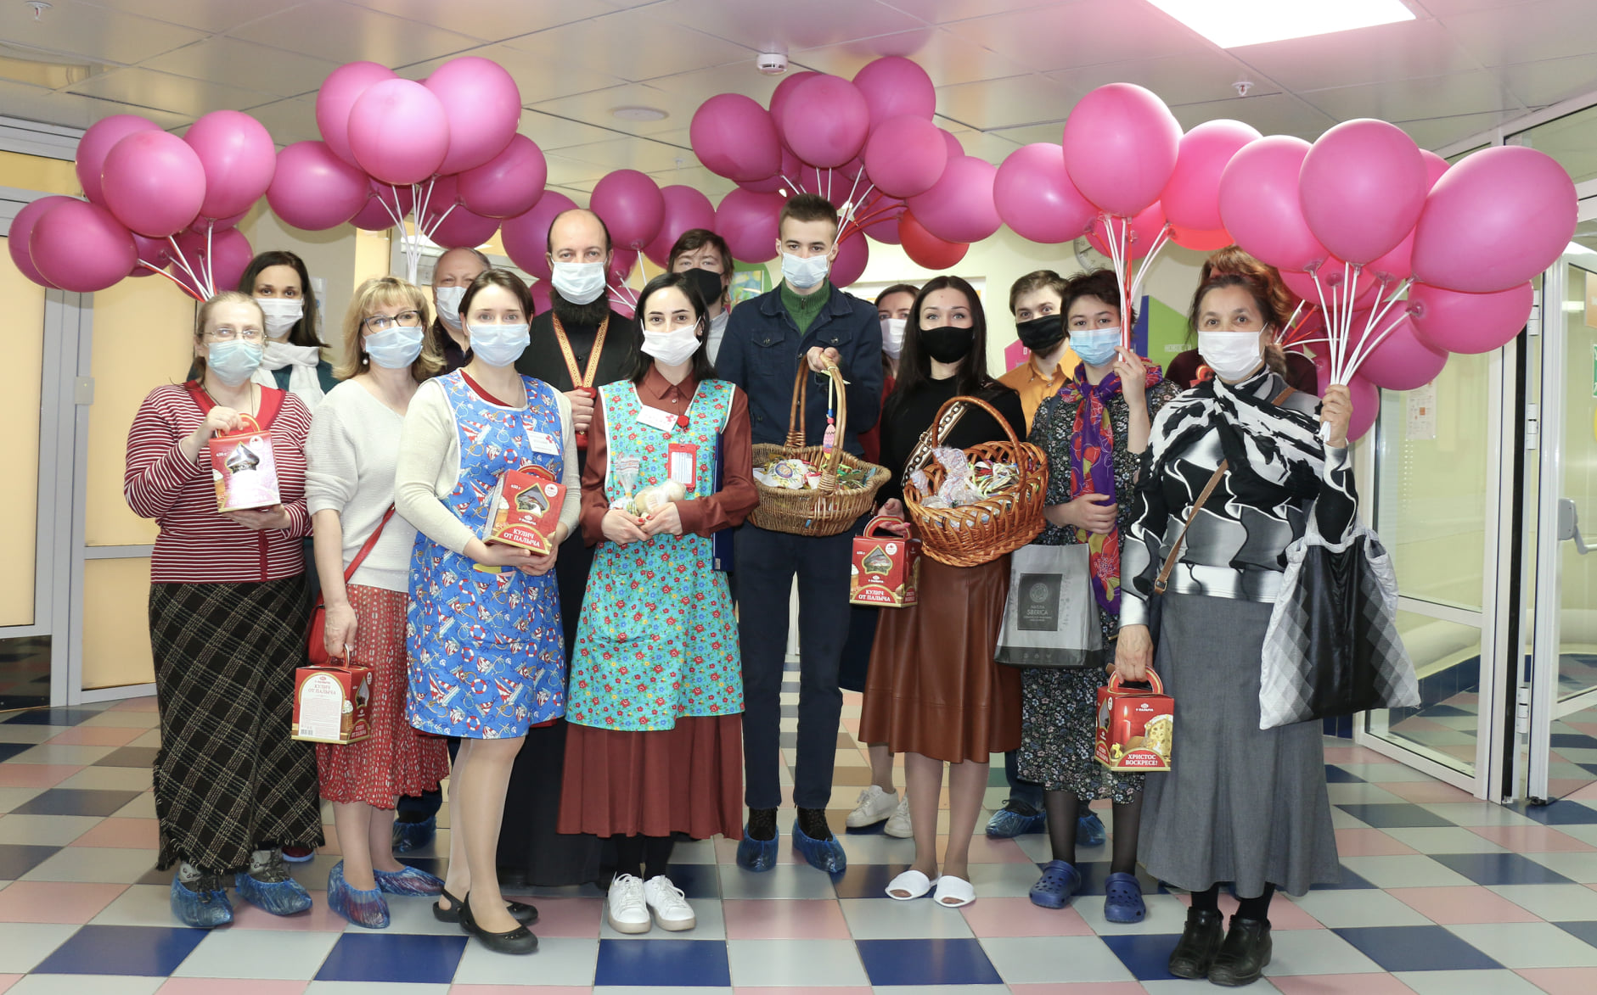
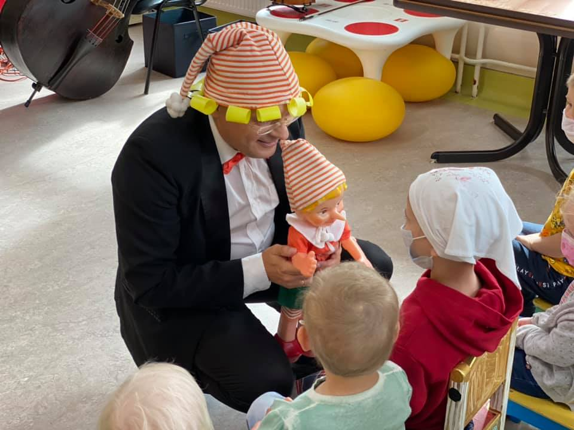
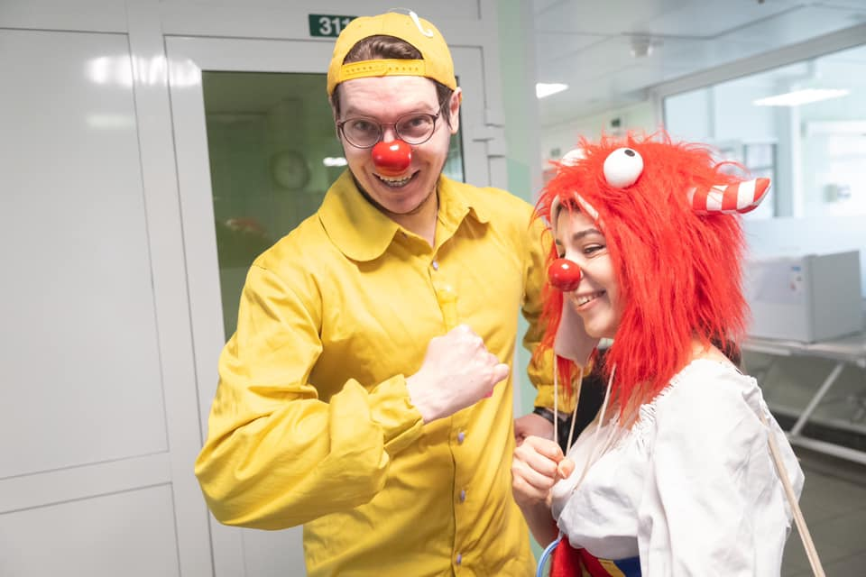
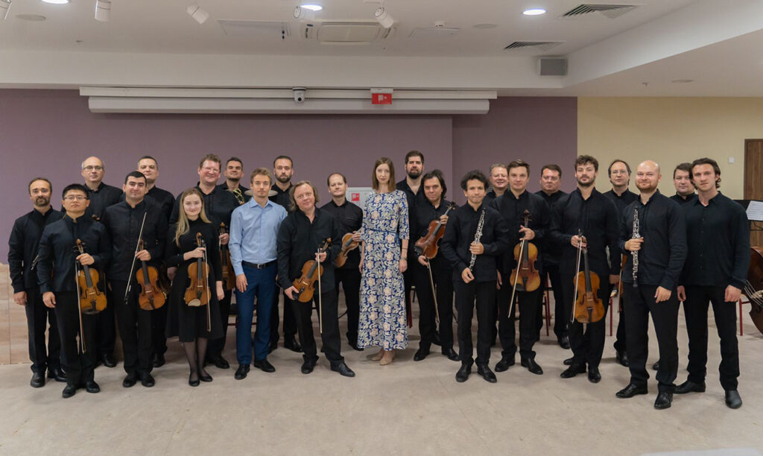
Досуговые мероприятия
Мастер классы
Игры и занятия с детьми
Создание игровых комнат и пространств
Проведение концертов, праздников, визиты известных людей

Slide 3
Дети сироты, дети в тяжелой жизненной ситуации
Круглосуточные няни - в том числе для экстренных пациентов (мобильность), строгое соблюдение графика (профессионалы)
Волонтеры - часть дня, уход+общение
Транспортировка
Бытовые потребности - игрушки, вещи

Slide 4
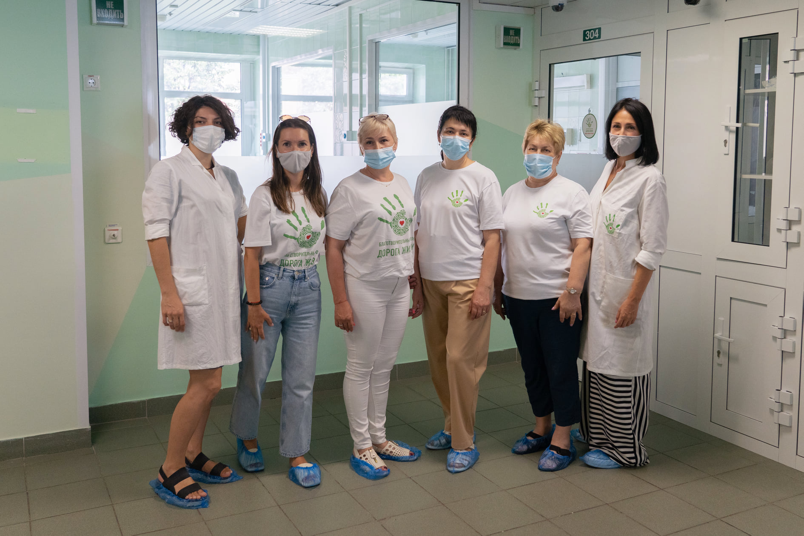
Патронажная помощь
Временная замена матерей/отцов - тяжелые длительно лежащие дети: обязательно наличие минимальных медицинских навыков
Дети сироты, дети в трудной жизненной ситуации
Волонтерская помощь родителям с тяжелыми пациентами
Общение с пациентами, госпитализированными без родителей

Slide 5
Схема взаимодействия в коворкинг центре
Потребность отделения (заведующий, старшая м/с)
Куратор центра со стороны МДГКБ
(Ткачева Д.А.)
Подача заявки в Центр
Сопоставление заявки с сеткой расписания соответствующего отдела Центра
ответ по возможности выхода, сотруднику и согласование деталей заявки
Связь с куратором подразделения центра (БФ или ВО) для согласования
(Экгардт Ю.В.)
Выполнение заявки из отделения, отчет о проделанной работе, непрерывная связь по особенностям, проблемам и вопросам, с куратором со стороны МДКГБ (Ткачевой Д.А.)

Slide 6
Итоги с апреля 2021 г
Дети, изъятые из семей и доставленные по акту –всем предоставлены сопровождающие (няни и волонтеры)

